Slide 1
使用拉格朗日插值求次方和
次方和S(n,k)=1^k+2^k+…+n^k应为一个k+1次多项式
利用拉格朗日插值求这个多项式就可以求解次方和了

Slide 2
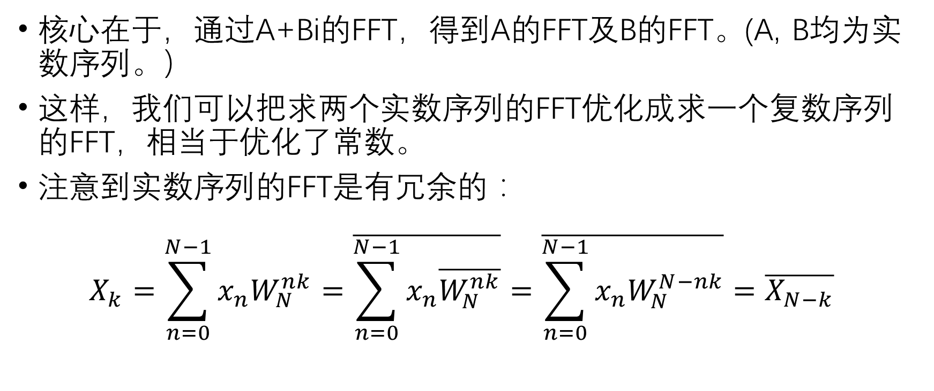
MTT
核心在于，通过A+Bi的FFT，得到A的FFT及B的FFT。(A, B均为实数序列。）
这样，我们可以把求两个实数序列的FFT优化成求一个复数序列的FFT，相当于优化了常数。
注意到实数序列的FFT是有冗余的： $X_{k}=\sum_{n=0}^{N−1}{x_{n}W_{N}^{nk}}=\overline{\sum_{n=0}^{N−1}{x_{n}\overline{W_{N}^{nk}}}}=\overline{\sum_{n=0}^{N−1}{x_{n}W_{N}^{N−nk}}}=\overline{X_{N−k}}$

Slide 3
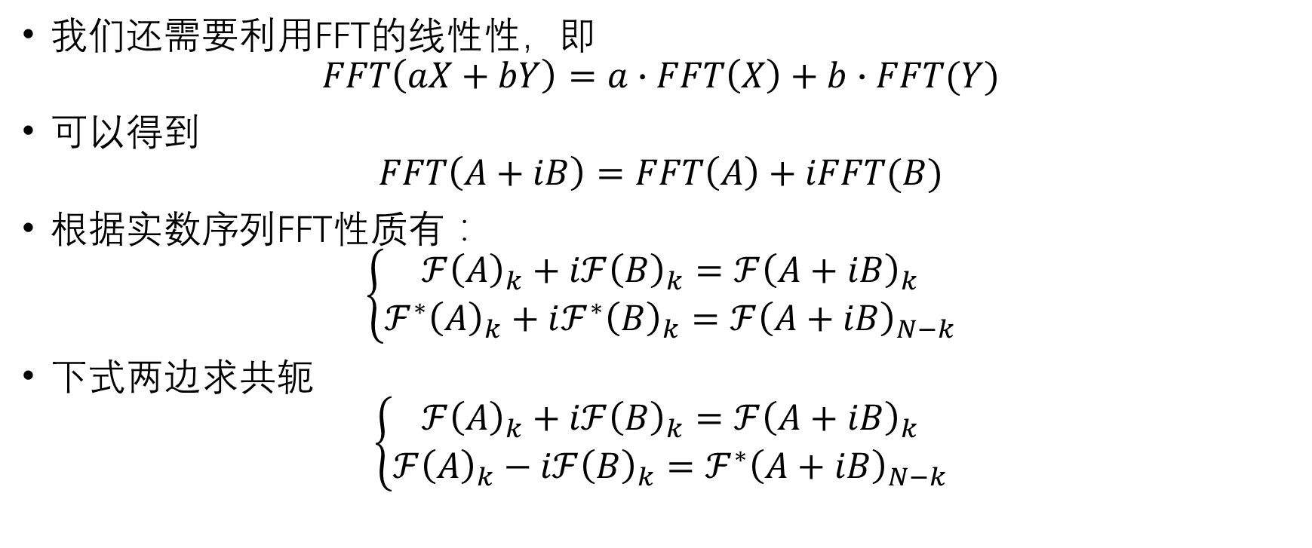
MTT
我们还需要利用FFT的线性性，即 $FFT\left(aX+bY\right)=a∙FFT\left(X\right)+b∙FFT(Y)$
可以得到 $FFT\left(A+iB\right)=FFT\left(A\right)+iFFT(B)$
根据实数序列FFT性质有： $\left\{\begin{aligned}{ℱ\left(A\right)}_{k}+iℱ{\left(B\right)}_{k}={ℱ\left(A+iB\right)}_{k} \\ {ℱ^{∗}\left(A\right)}_{k}+iℱ^{∗}{\left(B\right)}_{k}={ℱ\left(A+iB\right)}_{N−k}\end{aligned}\right.$
下式两边求共轭 $\left\{\begin{aligned}{ℱ\left(A\right)}_{k}+iℱ{\left(B\right)}_{k}={ℱ\left(A+iB\right)}_{k} \\ {ℱ\left(A\right)}_{k}−iℱ{\left(B\right)}_{k}={ℱ^{∗}\left(A+iB\right)}_{N−k}\end{aligned}\right.$

Slide 4
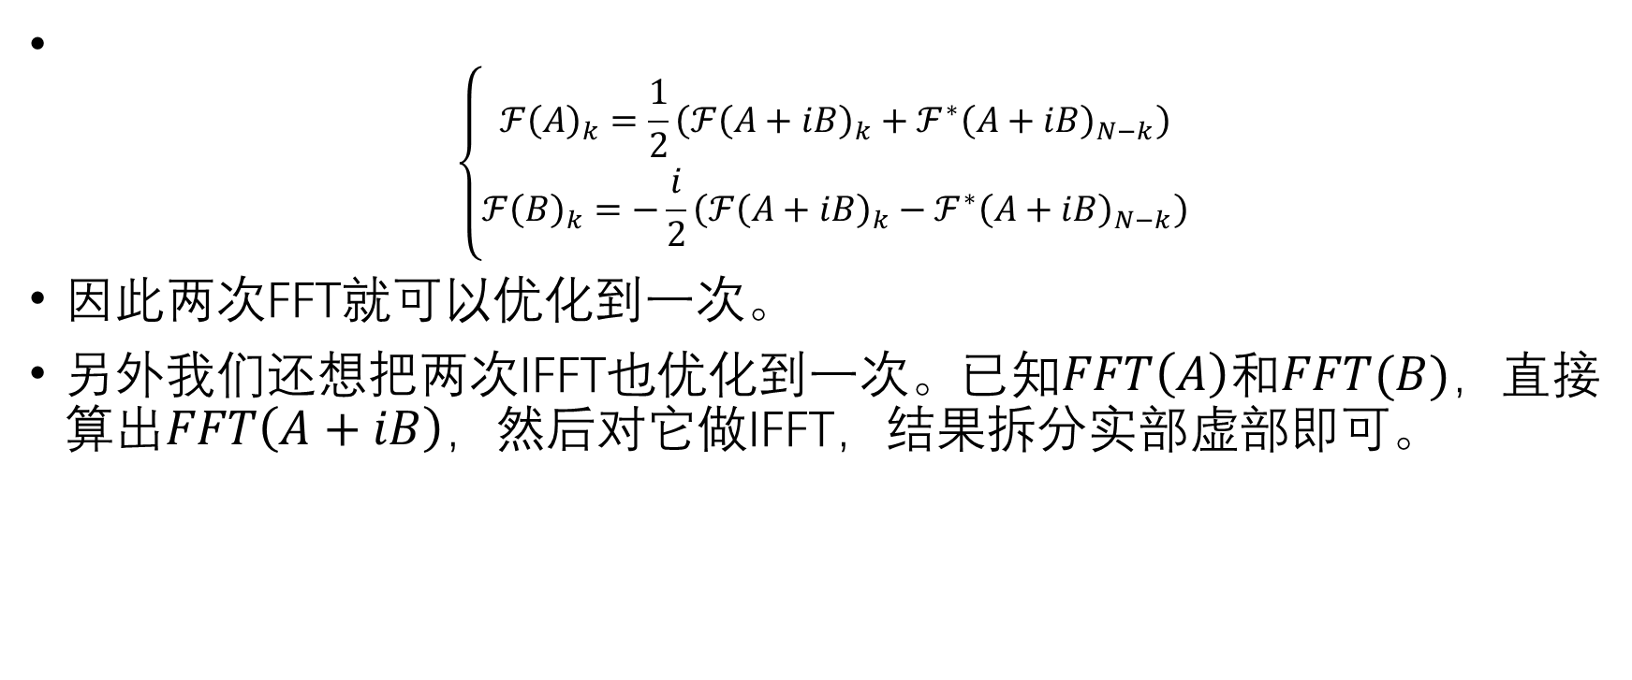
MTT
$\left\{\begin{aligned}{ℱ\left(A\right)}_{k}=\frac{1}{2}\left({ℱ\left(A+iB\right)}_{k}+{ℱ^{∗}\left(A+iB\right)}_{N−k}\right) \\ ℱ{\left(B\right)}_{k}=−\frac{i}{2}\left({ℱ\left(A+iB\right)}_{k}−{ℱ^{∗}\left(A+iB\right)}_{N−k}\right)\end{aligned}\right.$
因此两次FFT就可以优化到一次。
另外我们还想把两次IFFT也优化到一次。已知$FFT\left(A\right)和FFT(B)，$直接算出$FFT\left(A+iB\right)$，然后对它做IFFT，结果拆分实部虚部即可。

